Slide 1
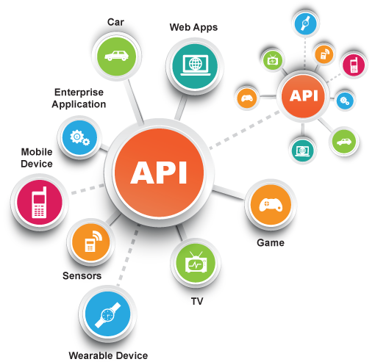

Slide 2
API – Application Programming Interface
Es una interfaz computacional que define la interaccion entre múltiples sistemas de software.
Por ejemplo, el API de Twitter debe proveer la funcionalidad de…
Leer tweets
Publicar tweets
Buscar la información de un usuario
Una API debe garantizar la misma funcionalidad y seguridad que usar la aplicación.

Slide 3
API – Application Programming Interface
¿Qué lenguaje de programación ocupo?
Generalmente las API no dependen de un lenguaje de programación, sino de un estándar de comunicación.
SOAP
REST

Slide 4
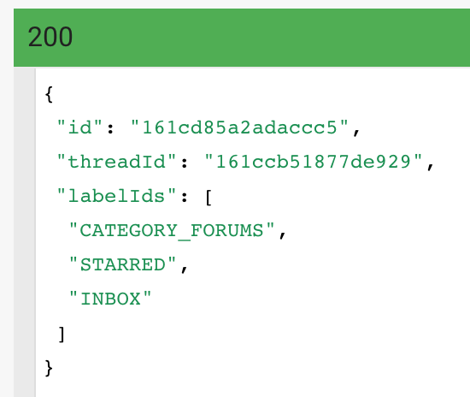
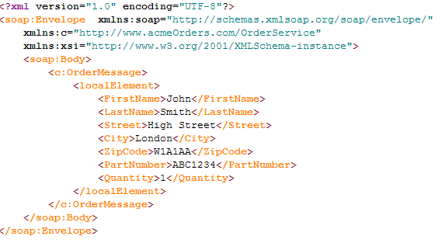
REST
SOAP

Slide 5
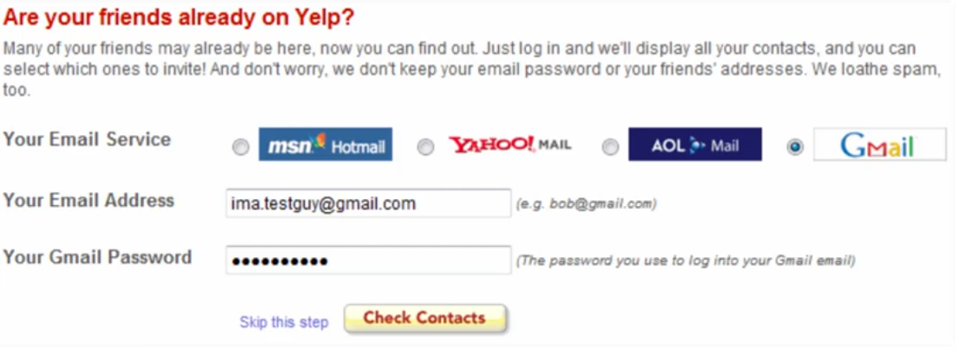

Autenticación (User and Password)
¿Le confiarías tu usuario y contraseña a cualquier servicio?

Slide 6
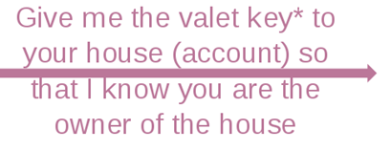


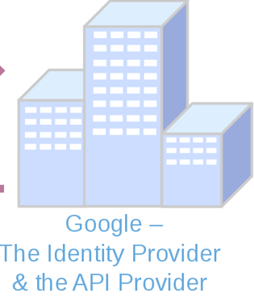

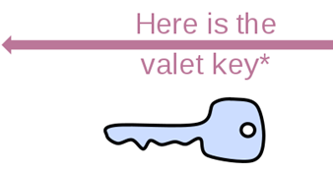
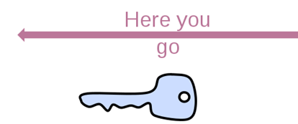

Autenticación OAuth

Slide 7
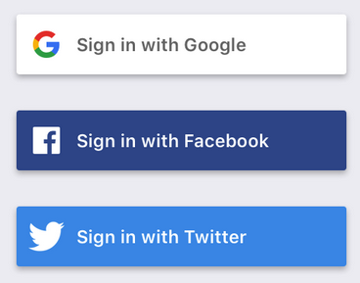
Autenticación OAuth
Un sistema externo le da la garantía a tu aplicación de que el usuario que quiere acceder a tu aplicación es válido.
Identity provider

Slide 8
